Slide 1
Olympiades des sciences de l’ingénieur 2015
Projet GAM

Slide 2
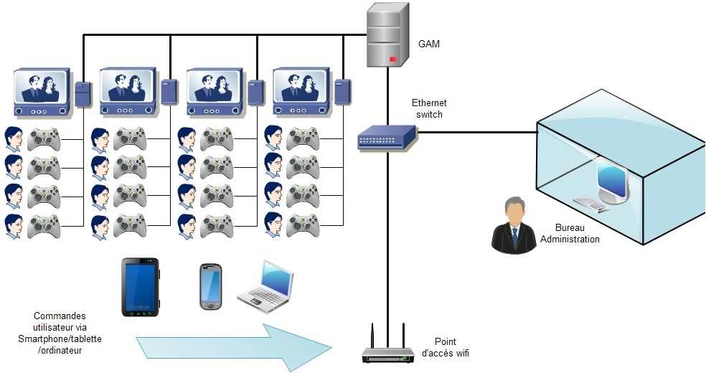
I) Présentation du projet

Slide 3
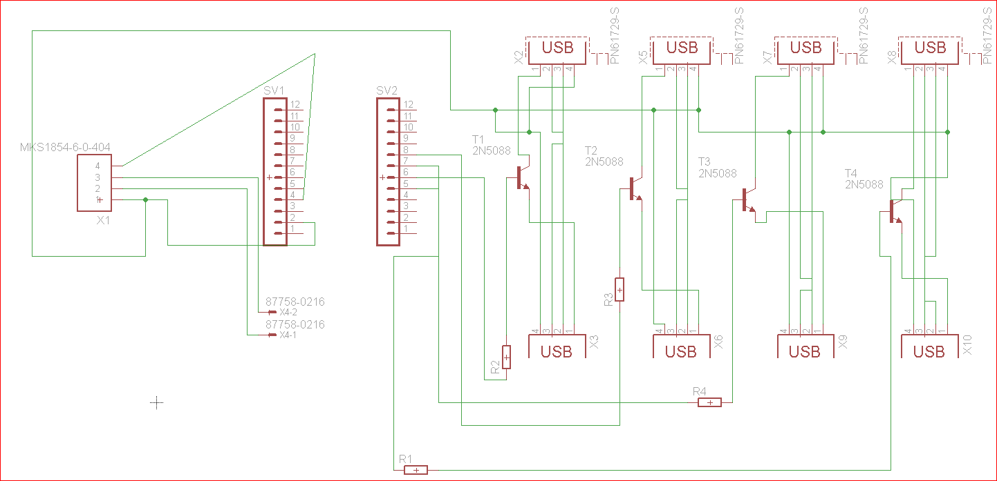
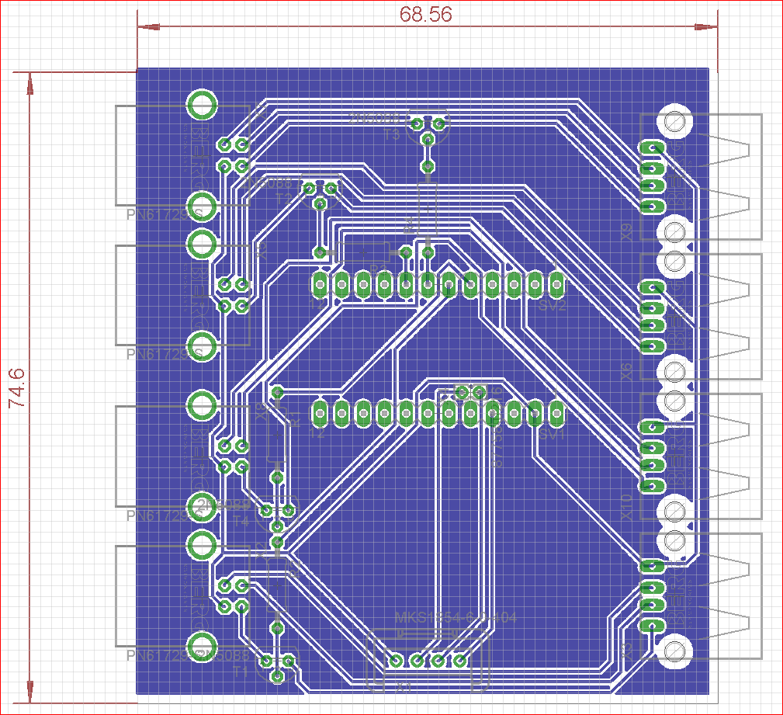
II) Schéma électronique

Slide 4
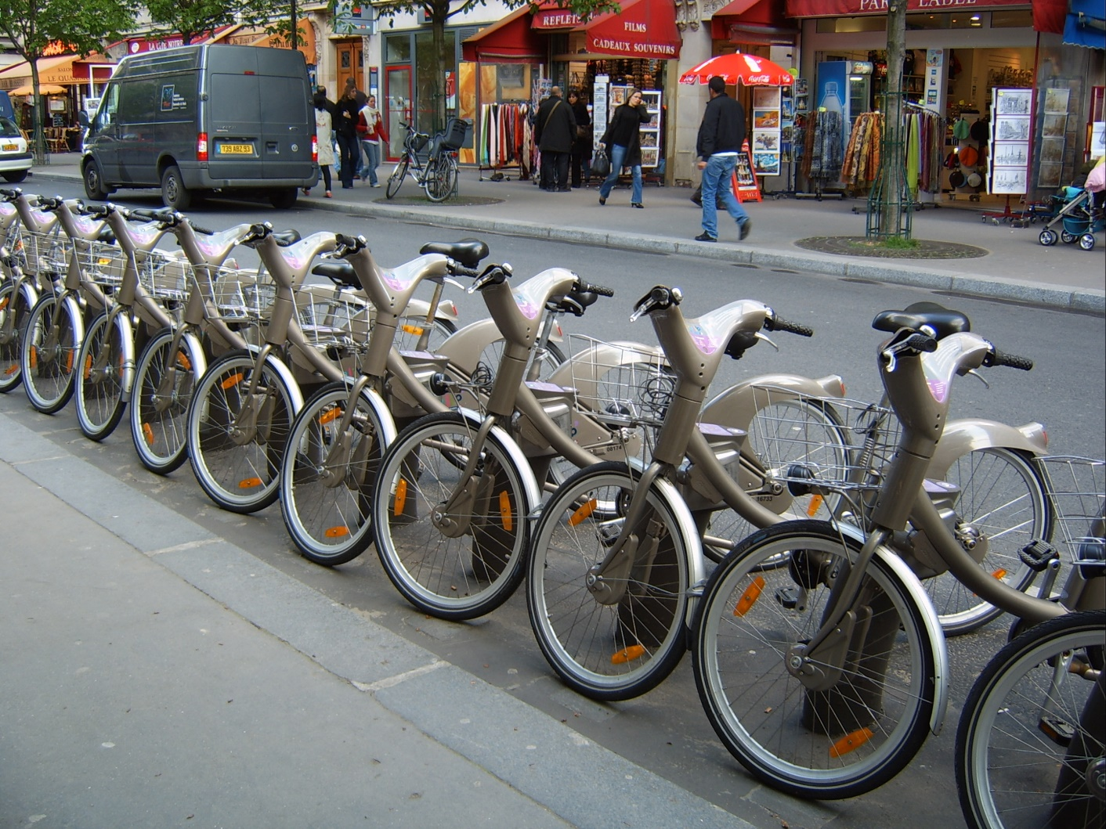
III) Protection de l’idée
1) Antériorité de l’idée
Après de Nombreuses recherche, nous n’avons pas trouvé d’idée tel que la notre mais par contre, notre système à une gosse ressemblance aux Vélib de Paris.

Slide 5


III) Protection de l’idée
1) Antériorité de l’idée
Pour protéger notre idée, nous avons déjà commencé les démarches avec l’INPI en déposant un enveloppe SOLEAU.

